Slide 1
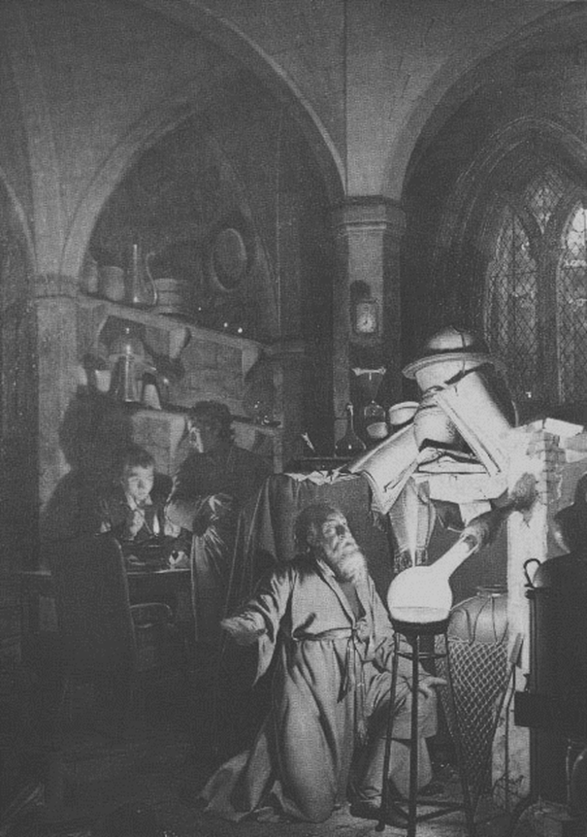
Πάνιας Δημήτριος
Καθηγητής Ε.Μ.Π
ΕΙΣΑΓΩΓΗ ΣΕ ΑΠΛΕΣ ΧΗΜΙΚΕΣ ΕΝΝΟΙΕΣ
Οι περισσότερες εικόνες σε αυτή την παρουσίαση είναι από το βιβλίο των Brown, LeMay, Bursten, Murphy and Woodward “Chemistry: The central science” Pearson Prentice Hall, 2012

Slide 2
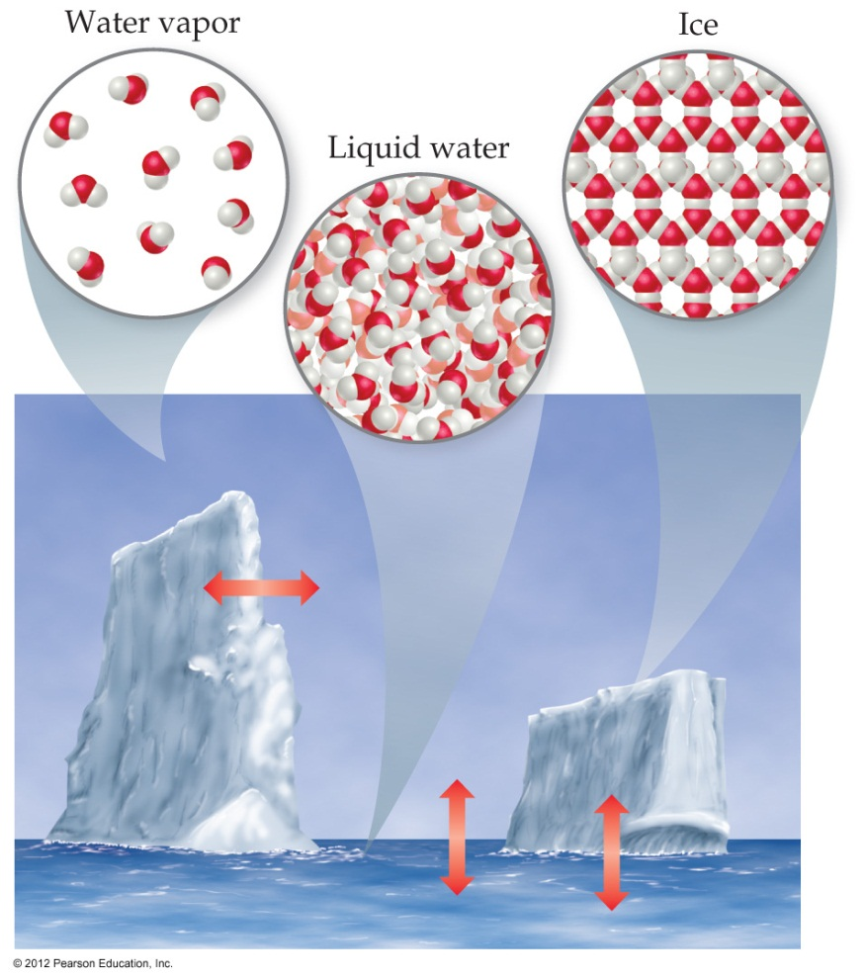
ΧΗΜΕΙΑ
Η επιστήμη αυτή μελετά την ύλη, τις ιδιότητές της και την συμπεριφορά της.

Slide 3
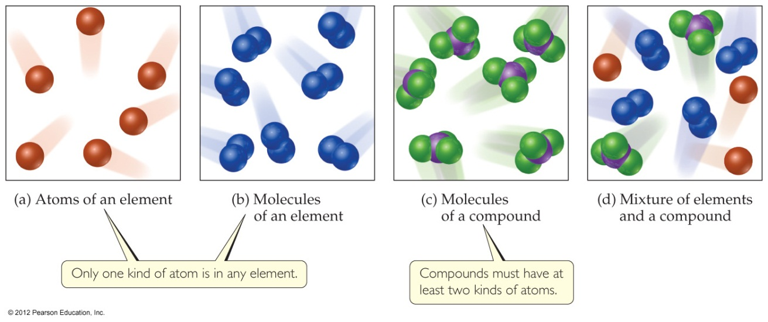
ΥΛΗ
Οτιδήποτε έχει μάζα και καταλαμβάνει χώρο χαρακτηρίζεται ως ύλη

Slide 4
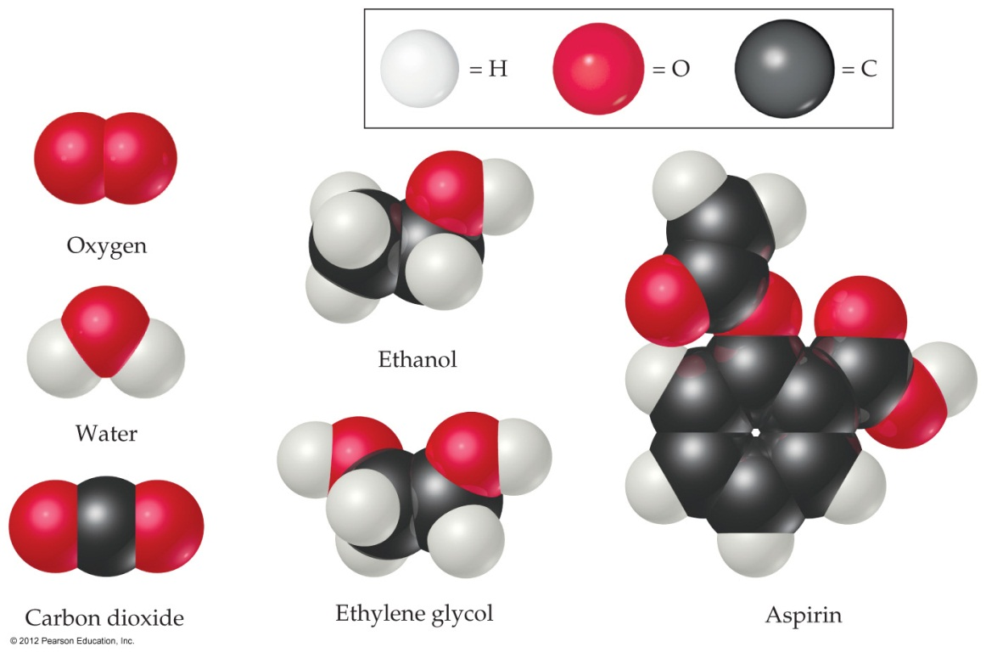
ΥΛΗ
Τα άτομα είναι οι δομικές μονάδες της ύλης.
Κάθε στοιχείο είναι κατασκευασμένο από το ίδιο είδος ατόμων.
Οι ενώσεις είναι κατασκευασμένες από δύο ή και περισσότερα είδη ατόμων.

Slide 5

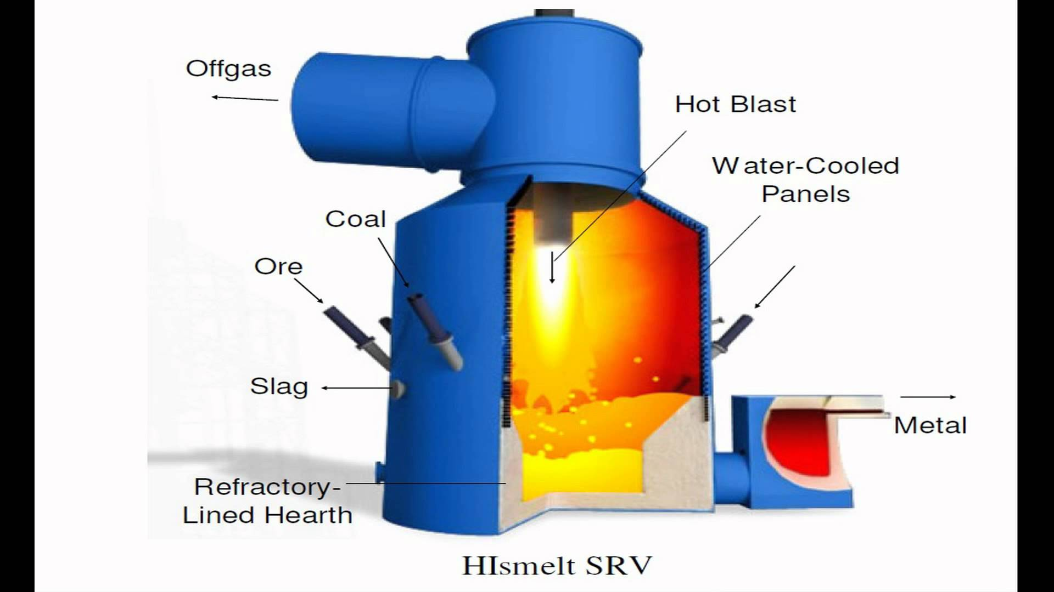
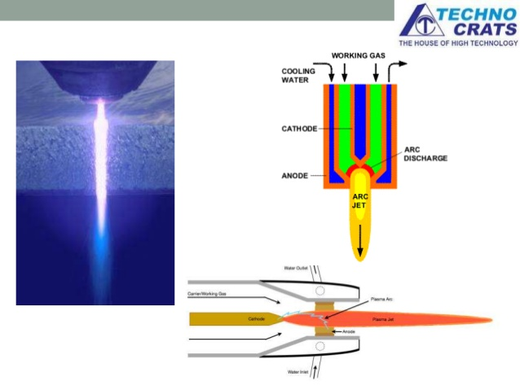
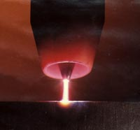
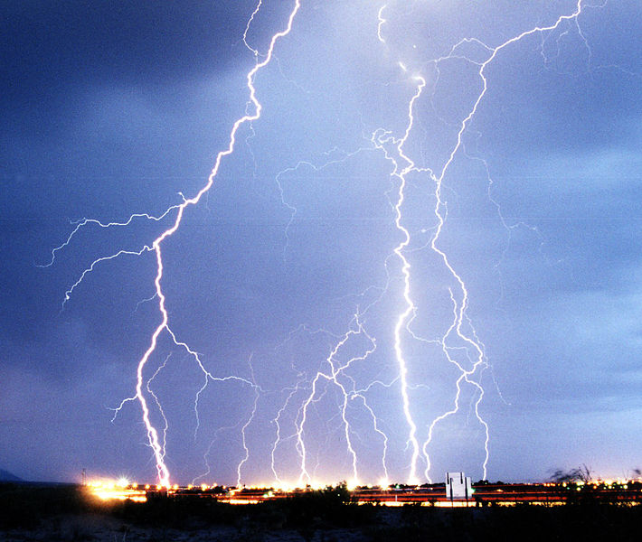
Οι καταστάσεις της Υλης
Στερεή
Υγρή
Αέρια
Πλάσμα
είναι η κατάσταση της ύλης η οποία αποτελείται από ελεύθερα ιόντα και ηλεκτρόνια

Slide 6
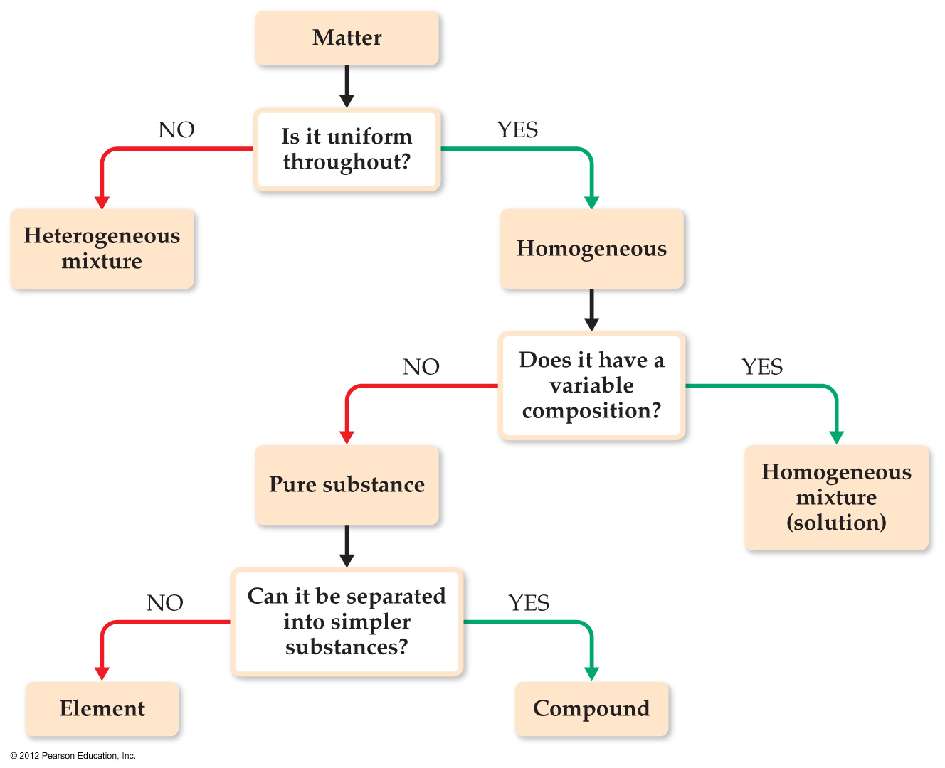
Ταξινόμηση της Υλης
Solid Solution (Alloy)
Liquid Solution

Slide 7
Ιδιότητες και μετασχηματισμοί της Υλης
Είδη Ιδιοτήτων
Φυσικές Ιδιότητες
  Παρατηρούνται χωρίς να απαιτείται ό μετασχηματισμός μιας ουσίας σε μια άλλη ουσία.
    Σημείο βρασμού, πυκνότητα, μάζα, όγκος, κλπ.
Χημικές Ιδιότητες
  Παρατηρούνται μόνο όταν μια ουσία μετασχηματίζεται σε μια άλλη.
    Αναφλεξιμότητα, διαβρωσιμότητα, αντιδραστικότητα με οξέα, κλπ.

Slide 8
Ιδιότητες και μετασχηματισμοί της Υλης
Είδη Ιδιοτήτων
Εντατικές Ιδιότητες
  Είναι ανεξάρτητες από την ποσότητα ύλης που είναι παρούσα κατά τη μέτρησή τους.
    Πυκνότητα, σημείο βρασμού, χρώμα, κλπ.
Εκτατικές Ιδιότητες
  Εξαρτώνται από την ποσότητα ύλης που είναι παρούσα κατά τη μέτρησή τους.
    Μάζα, όγκος, ενέργεια, κλπ.

Slide 9
Ιδιότητες και μετασχηματισμοί της Υλης
Ειδη μετασχηματισμών Υλης
Φυσικοί μετασχηματισμοί
  Μεταβολές της ύλης κατά τη διάρκεια των οποίων δεν παρατηρείται αλλαγή στη σύσταση των ουσιών.
    Αλλαγή φυσικής κατάστασης, θερμοκρασίας, όγκου, κλπ.
Χημικοί μετασχηματισμοί
  Μεταβολές της ύλης κατά τη διάρκεια των οποίων σχηματίζονται καινούργιες χημικές ουσίες.
    Καύση, οξείδωση, διάσπαση, κλπ.

Slide 10
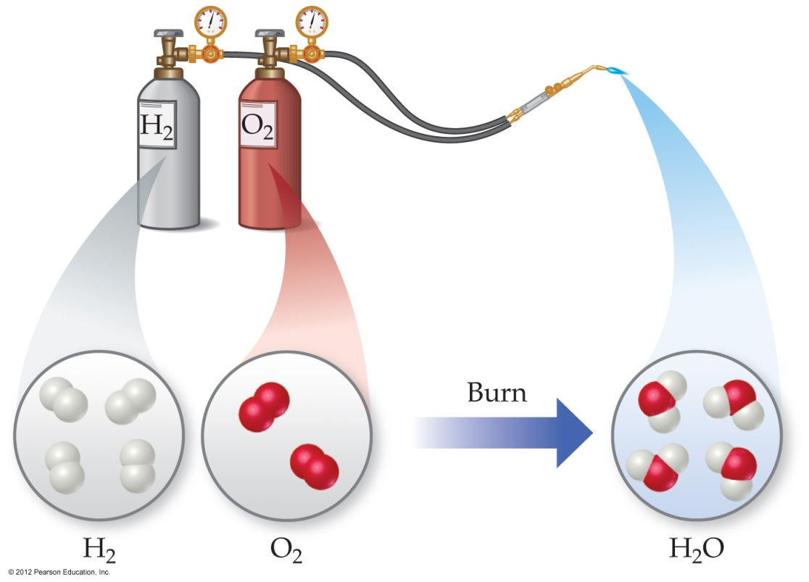
Περιγραφή Χημικών Μετασχηματισμών
Χημικές Αντιδράσεις
Περιγράφουν την αλλαγή στη δομή της ύλης καθώς τα αντιδρώντα σώματα μετατρέπονται σε νέες χημικές ουσίες

Slide 11
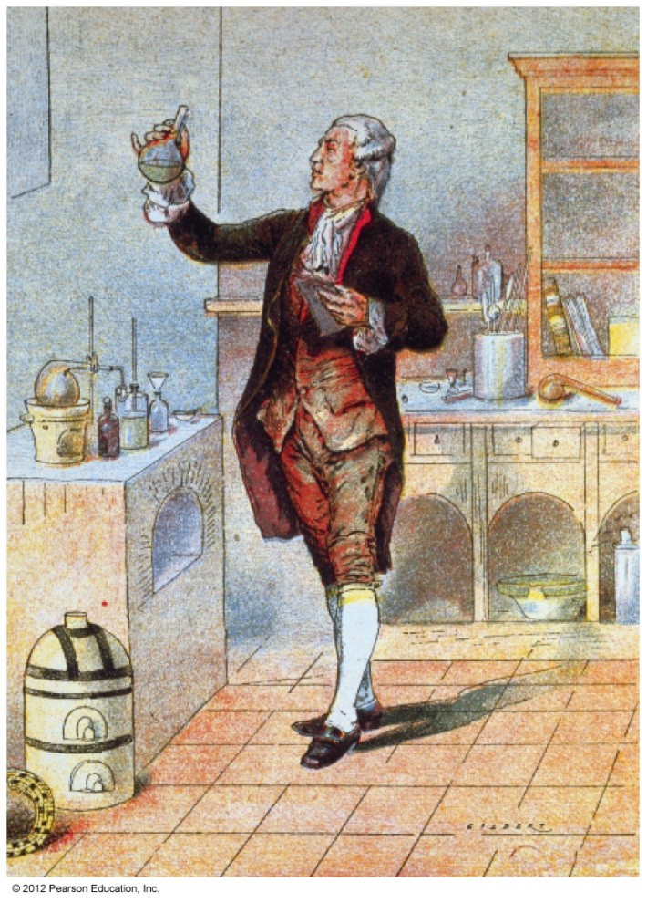
Αρχή διατήρησης της μάζας
Η συνολική μάζα των χημικών ουσιών μετά το τέλος των χημικών μετασχηματισμών (προϊόντα) παραμένει ίδια με την συνολική μάζα των ουσιών που υπήρχε πριν ο χημικός μετασχηματισμός λάβει χώρα (αντιδρώντα)
Antoine Lavoisier, 1789

Slide 12
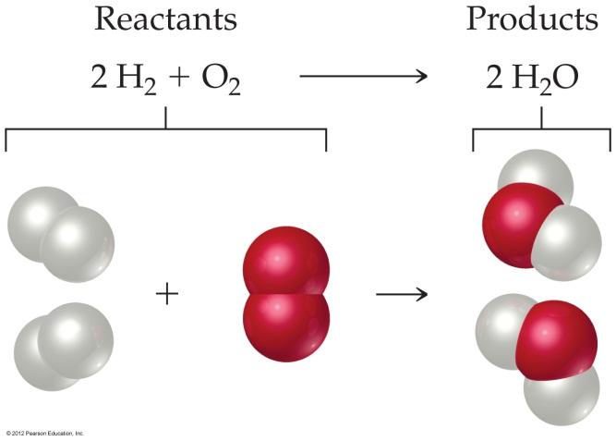
Χημικές Εξισώσεις
Οι χημικές εξισώσεις είναι ακριβείς περιγραφές των χημικών αντιδράσεων.

Slide 13
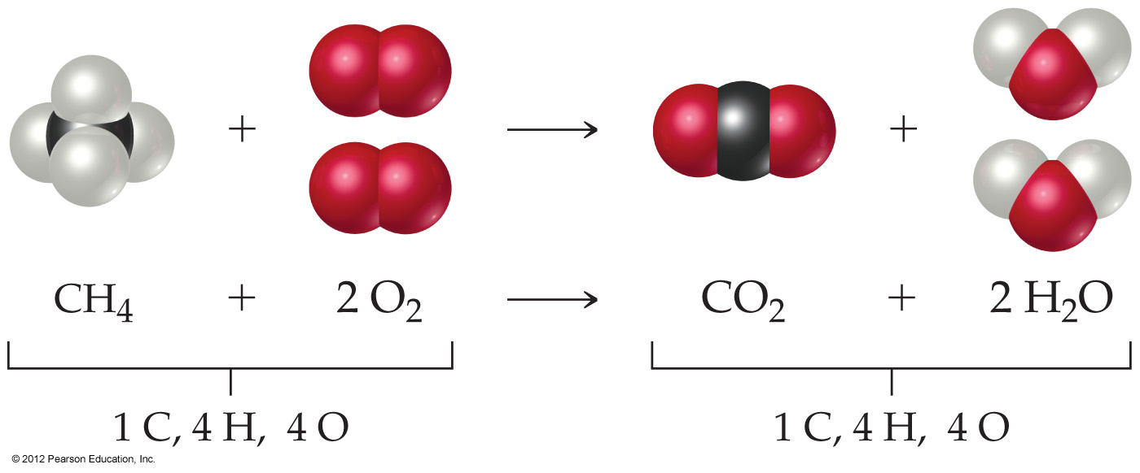
Ανάλυση Χημικής Εξίσωσης
CH₄(g) + 2O₂(g) CO₂(g) + 2H₂O(g)
Η φυσική κατασταση των ουσιών υποδηλώνεται από τις παρενθέσεις στα δεξιά κάθε ένωσης.
g = αέριο – l = υγρό – s = στερεό – aq = σε υδατικό διάλυμα
Τα προϊόντα εμφανίζονται πάντα στην δεξιά μεριά της εξίσωσης.
Στοιχειομετρικοί συντελεστές εισάγονται πάντα για να διασφαλίσουν την αρχή διατήρησης ατόμων σε κάθε αντίδραση.
Τα αντιδρώντα εμφανίζονται πάντα στην αριστερή μεριά της εξίσωσης.

Slide 14
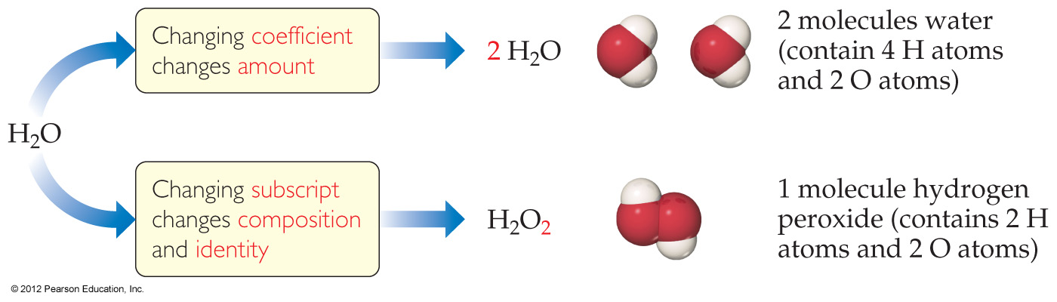
Δείκτες και στοιχειομετρικοί συντελεστές
Οι δείκτες δείχνουν τον αριθμό των ατόμων κάθε στοιχείου σε κάθε μόριο.
Οι στοιχειομετρικοί συντελεστές δείχνουν των αριθμό των μορίων που συμμετέχουν στην χημική αντίδραση.

Slide 15
Μέτρηση ποσότητας χημικής ουσίας
Γραμμομόρια - moles
Avogadro’s Number
Ν = 6.02 x 10²³
1 mol περιέχει Ν μόρια
1 gr-at περιέχει Ν άτομα (1 mol ατόμων)
1 gr-ion περιέχει Ν ιόντα (1 mol ιόντων)
1 gr-eq περιέχει Ν στοιχειώδη φορτία
(1 mol στοιχειωδών φορτίων)
1 gr-eq Η₂SO₄ περιέχει 6.02 x 10²³ θετικά φορτία
Το gr-eq ορίζεται μόνο για ενώσεις που όταν διαλύονται στο νερό διϊστανται (διασπώνται) σε ιόντα
1 mol Η₂SO₄ περιέχει 6.02 x 10²³ μόρια Η₂SO₄, δηλαδή 2Ν θετικά φορτία. Αρα, 1 gr-eq Η₂SO₄ = 1/2 mol Η₂SO₄
1 gr-eq = 1 mol / (Συνολικό θετικό ή αρνητικό φορτίο στην ιοντική ένωση)

Slide 16
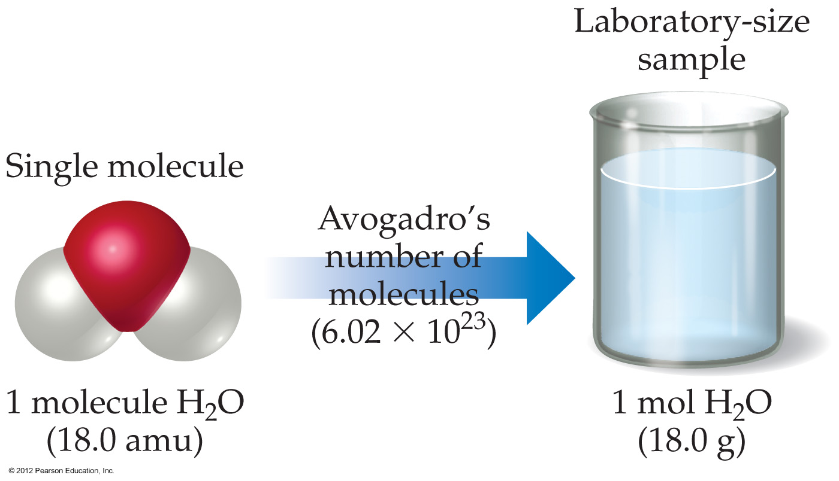
Σχέση Γραμμομορίου - μάζας
1 mol = N μόρια
1 μόριο ζυγίζει = (ΜΒ) amu
1 amu = (1/12) m_{12C} ≈ 1,66 x 10⁻²⁴ g
1 mol ζυγίζει = Ν x (MB) x 1,66 x 10⁻²⁴ g = 6,02 x 10²³ x (MB) x 1,66 x 10⁻²⁴ g = (MB) g
1 mol ειναι μάζα τόσων γραμμαρίων όσο το μοριακό βάρος της χημικής ουσίας n = m/MB

Slide 17
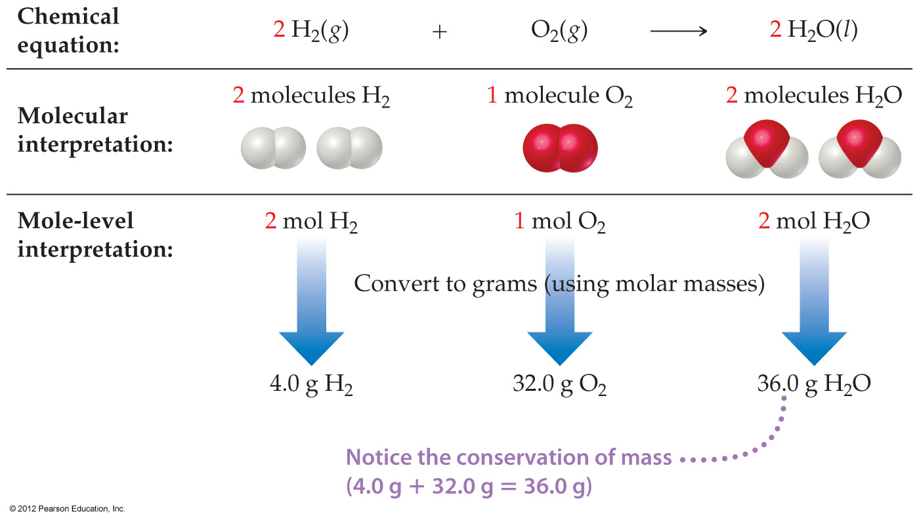
Στοιχειομετρικοί Υπολογισμοί
Οι στοιχειομετρικοί συντελεστές αποκαλύπτουν την αναλογία moles μεταξύ αντιδρώντων και προϊόντων.

Slide 18
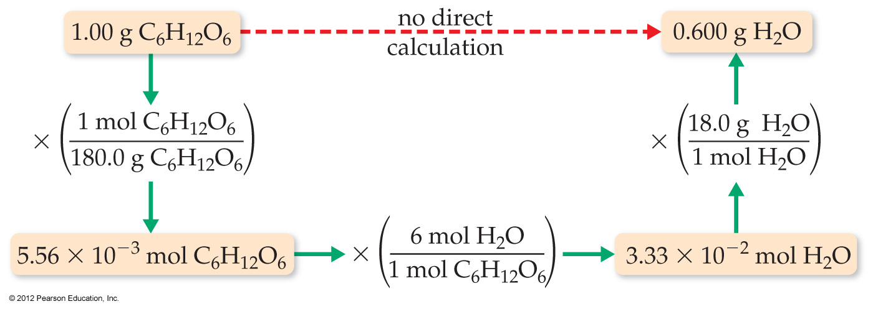
Στοιχειομετρικοί Υπολογισμοί
C₆H₁₂O₆ + 6 O₂ ⎯⎯→ 6 CO₂ + 6 H₂O
1. υπολογίζουμε τα moles της C₆H₁₂O₆ [n=m/MB],
2. από αναλογία στοιχειομετρικών συντελεστών βρίσκουμε τα moles του H₂O,
3. και μετατρέπουμε τα moles του H₂O σε γραμμάρια [m=n.MB].

Slide 19
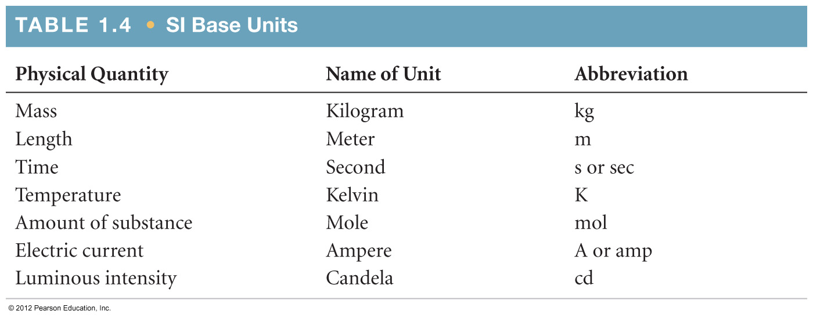
Μονάδες Μέτρησεις
Διεθνές Σύστημα - SI Units

Slide 20
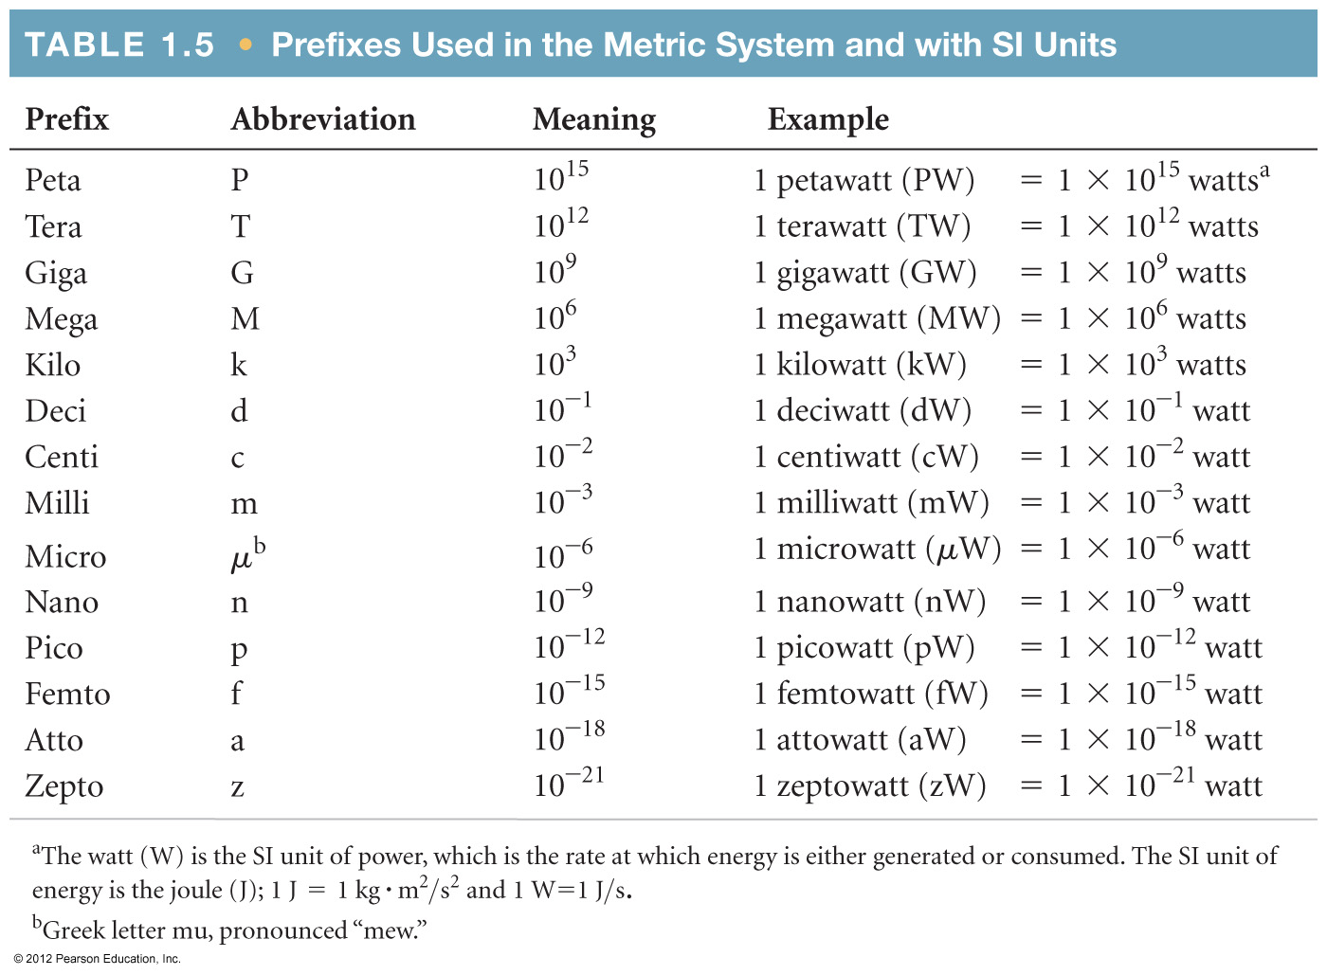
Μετρικό Σύστημα
Χρησιμοποιεί διάφορα προθέματα (Prefixes) για να μετατρέπει τις βασικές μονάδες σε τέτοια κλίμακα που να μπορούν να περιγράφουν αποτελεσματικά το μετρούμενο μέγεθος.

Slide 21
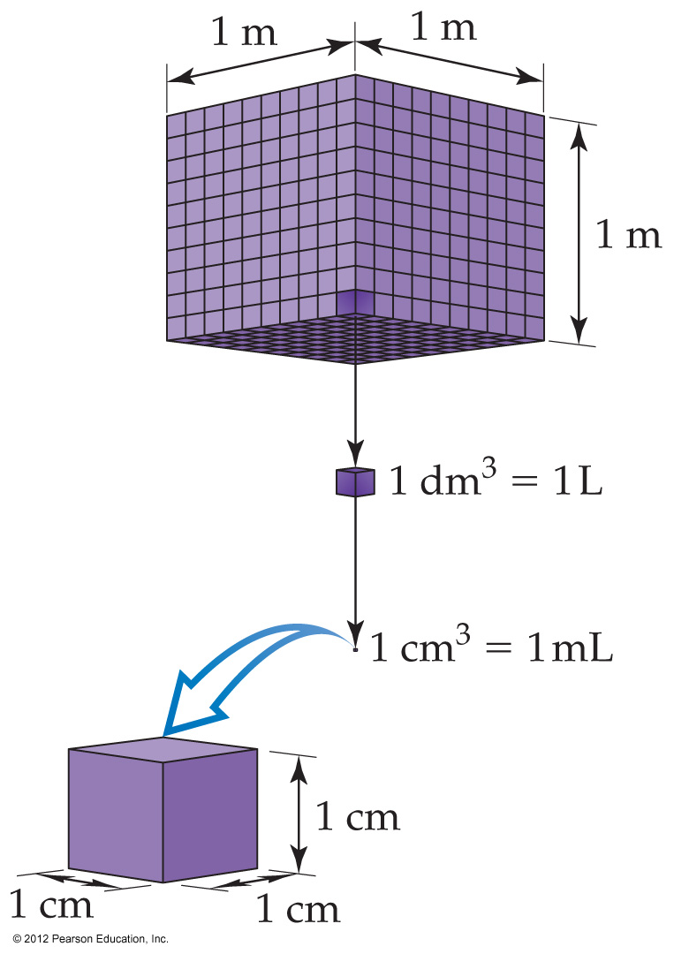
Ογκος
Η συνηθέστερη μονάδα μέτρησης του όγκου στη χημεία είναι το λίτρο (L) και το χιλιοστόλιτρο (mL).
  Ενα L είναι ο όγκος ενός κύβου ακμής ενός δεκατόμετρου (dm).
  Ενα χιλιοστόλιτρο είναι ο όγκος ενός κύβου ακμής
  1 εκατοστού (cm).

Slide 22
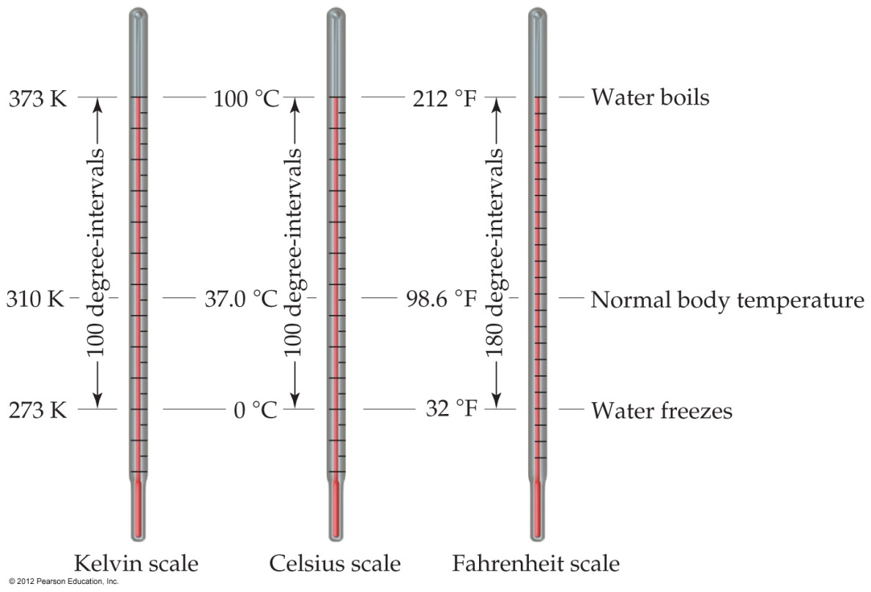
Θερμοκρασία
Στις επιστημονικές μετρήσεις, η κλίμακες Celsius και Kelvin είναι οι συχνότερα χρησιμοποιούμενες.
Η κλίμακα Celsius στηρίζεται στις ιδιότητες του νερού.
  0 °C είναι το σημείο πήξης του νερού.
  100 °C είναι το σημείο βρασμού του νερού.
Η βασική μονάδα μέτρησης της θερμοκρασίας στο SI είναι η kelvin.
Η απόλυτος κλίμακα kelvin βασίζεται στις ιδιότητες των αερίων.
Δεν υπάρχει αρνητική θερμοκρασία στη κλίμακα Kelvin.
K = °C + 273.15
Η κλίμακα Fahrenheit δεν χρησιμοποιείται σε επιστημονικές μετρήσεις.
°F = 9/5(°C) + 32
°C = 5/9(°F − 32)

Slide 23
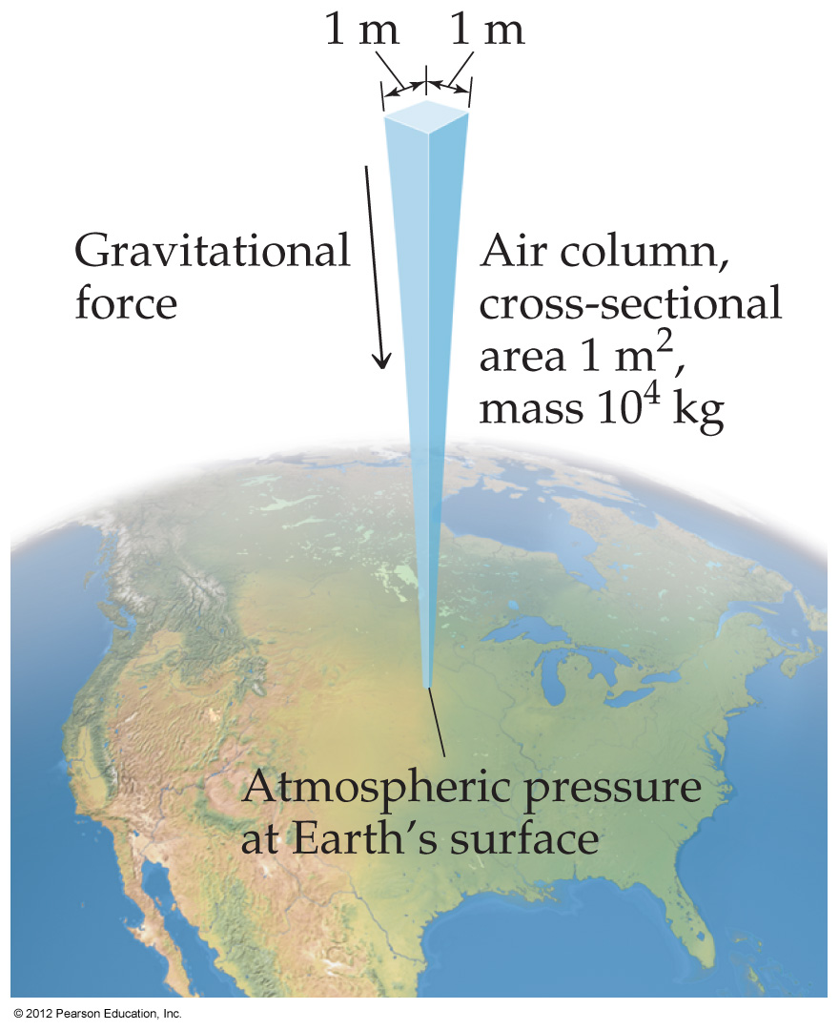
Πίεση
Πίεση είναι η δύναμη ανά μονάδα επιφάνειας:
F
A
P =
Ατμοσφαιρική Πίεση είναι το βάρος του αέρα ανά μονάδα επιφάνειας.

Slide 24
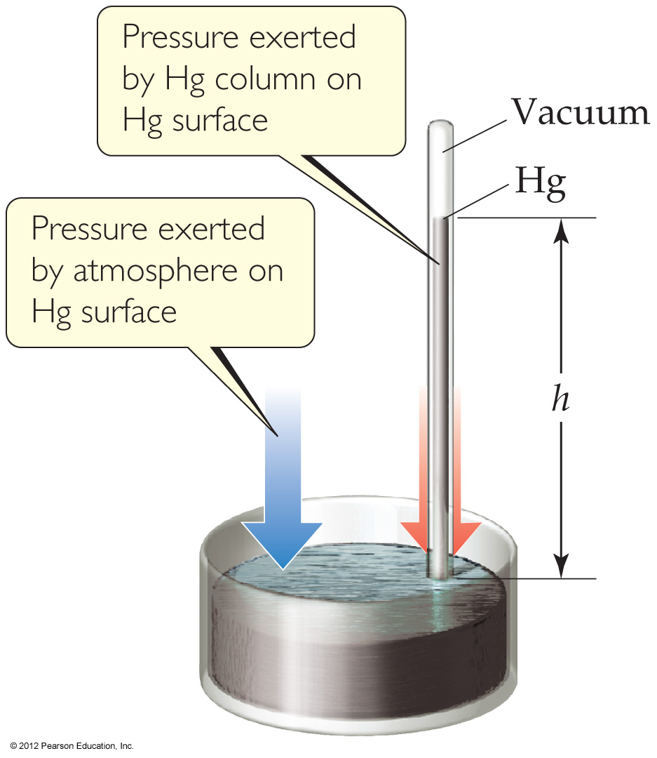
Μονάδες Πίεσης
Pascals (SI)
  1 Pa = 1 N/m²
Bar
  1 bar = 10⁵ Pa = 100 kPa
mmHg or torr
Atmosphere
  1.00 atm =
  760 torr =
  101.325 kPa =
  1.01325 bar

Slide 25
 | 1 | 2 | 3 | 4 | 5 | 6 | 7 | 8 | 9 | 10 | 11 | 12 | 13 | 14 | 15 | 16 | 17 | 18
1 | H |  |  |  |  |  |  |  |  |  |  |  |  |  |  |  |  | He
 | Hydrogen |  |  |  |  |  |  |  |  |  |  |  |  |  |  |  |  | Helium
2 | Li | Be |  |  |  |  |  |  |  |  |  |  | B | C | N | O | F | Ne
 | Lithium | Beryllium |  |  |  |  |  |  |  |  |  |  | Boron | Carbon | Nitrogen | Oxygen | Fluorine | Neon
3 | Na | Mg |  |  |  |  |  |  |  |  |  |  | Al | Si | P | S | Cl | Ar
 | Sodium | Magnesium |  |  |  |  |  |  |  |  |  |  | Aluminum | Silicon | Phosphorus | Sulfur | Chlorine | Argon
4 | K | Ca | Sc | Ti | V | Cr | Mn | Fe | Co | Ni | Cu | Zn | Ga | Ge | As | Se | Br | Kr
 | Potassium | Calcium | Scandium | Titanium | Vanadium | Chromium | Manganese | Iron | Cobalt | Nickel | Copper | Zinc | Gallium | Germanium | Arsenic | Selenium | Bromine | Krypton
5 | Rb | Sr | Y | Zr | Nb | Mo | Tc | Ru | Rh | Pd | Ag | Cd | In | Sn | Sb | Te | I | Xe
 | Rubidium | Strontium | Yttrium | Zirconium | Niobium | Molybdenum | Technetium | Ruthenium | Rhodium | Palladium | Silver | Cadmium | Indium | Tin | Antimony | Tellurium | Iodine | Xenon
6 | Cs | Ba | * | Hf | Ta | W | Re | Os | Ir | Pt | Au | Hg | Tl | Pb | Bi | Po | At | Rn
 | Cesium | Barium |  | Hafnium | Tantalum | Tungsten | Rhenium | Osmium | Iridium | Platinum | Gold | Mercury | Thallium | Lead | Bismuth | Polonium | Astatine | Radon
7 | Fr | Ra | ** | Rf | Db | Sg | Bh | Hs | Mt | Uun | Uuu | Uub
 | Francium | Radium |  | Unnilquadium | Unnilpentium | Unnilhexium | Unnilseptium | Unniloctium | Unnilennium | Ununnilium | Unununium | Ununbium
 |  |  | * | La | Ce | Pr | Nd | Pm | Sm | Eu | Gd | Tb | Dy | Ho | Er | Tm | Yb | Lu
 |  |  |  | Lanthanum | Cerium | Praseodymium | Neodymium | Promethium | Samarium | Europium | Gadolinium | Terbium | Dysprosium | Holmium | Erbium | Thulium | Ytterbium | Lutetium
 |  |  | ** | Ac | Th | Pa | U | Np | Pu | Am | Cm | Bk | Cf | Es | Fm | Md | No | Lr
 |  |  |  | Actinium | Thorium | Protactinium | Uranium | Neptunium | Plutonium | Americium | Curium | Berkelium | Californium | Einsteinium | Fermium | Mendelevium | Nobelium | Lawrencium

